Slide 1
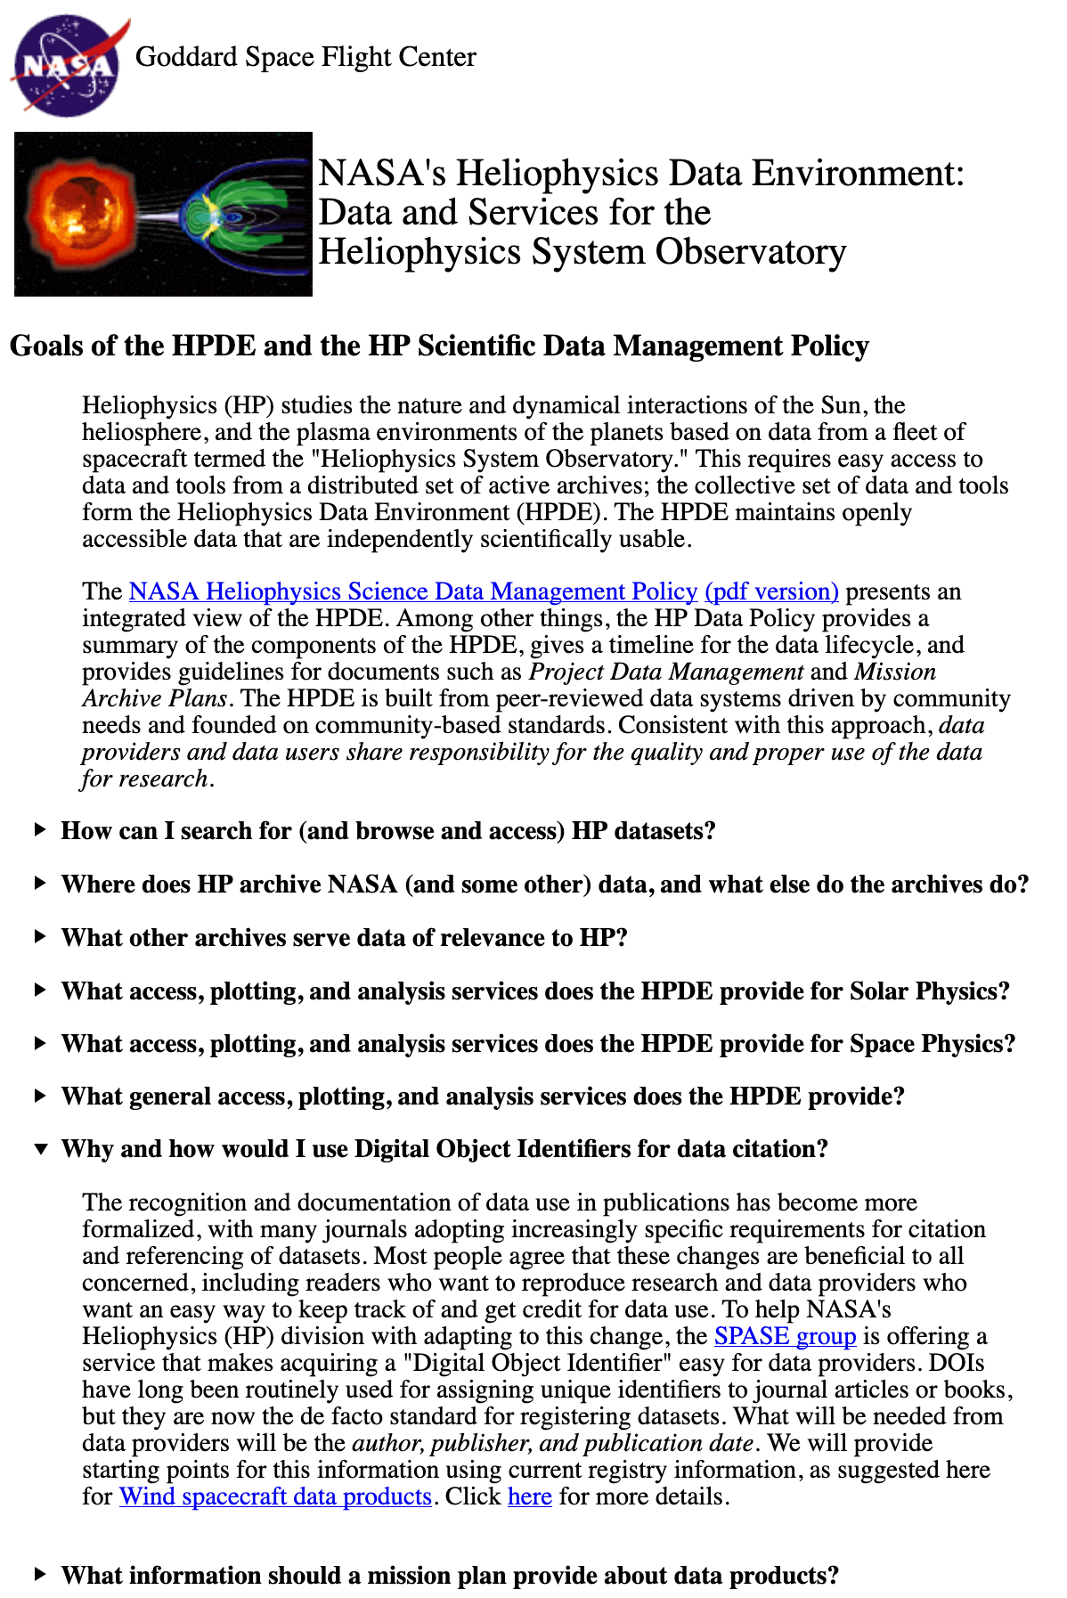
DOI in SPASE D. Aaron Roberts NASA GSFC
http://hpde.gsfc.nasa.gov

